Slide 1
Plateformes numériques transnationales et commerce mondial des produits culturels : réguler ou ne pas réguler ?
Antonios vlassis
Center for international relations studies - UNIVERSITÉ de liege
UQAM, 06 DECEMBRE 2018

Slide 3
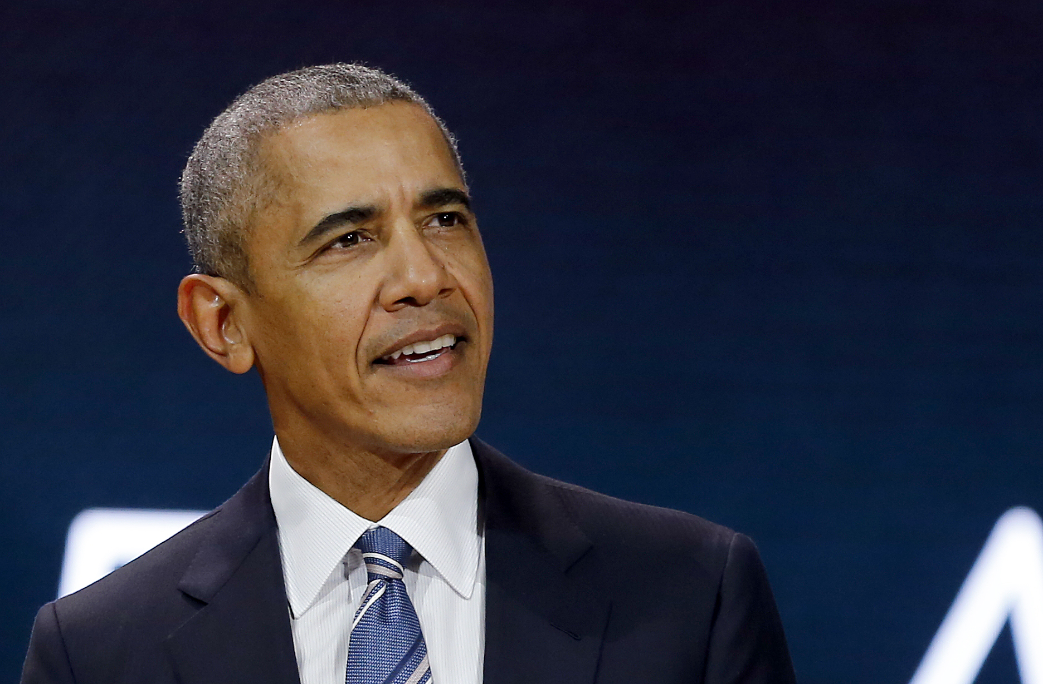
Culture et commerce : un long dimanche des fiançailles
Dejà, en 1996, Jack Valenti, le représentant de la MPAA interrogé au Festival de Deauville a déclaré que « l’Europe ne pourra pas se protéger de l’invasion audiovisuelle en dressant des quotas de diffusion et de production. L’avènement de la télévision numérique rend ces mesures illusoires »
Esquiver les liens entre identité culturelle et services numériques ; lier le sort de ce type des services à celui du commerce électronique représente la porte ouverte à la delégitimation des politiques culturelles

Slide 4
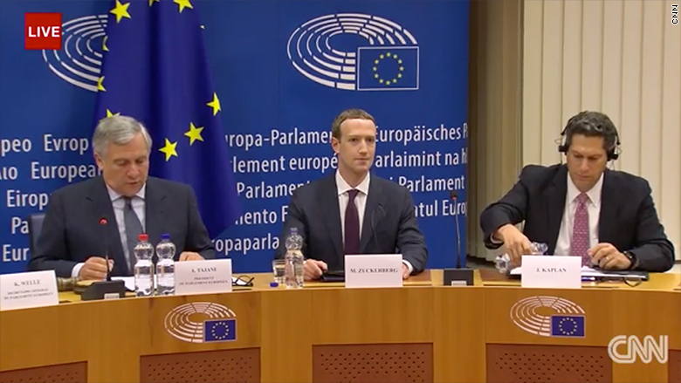
Vacillement d’un discours dominant
“if implemented as proposed, Article 13 threatens hundreds of thousands of jobs, European Creators, businesses, artists and everyone they employ”
YouTube CEO Susan Wojcicki , 22 octobre 2018

Slide 5
Construire un agenda multilatéral
En juin 2017, la Conférence des Parties à la CDCE a approuvé des directives opérationnelles qui offrent « un cadre stratégique pour la compréhension, l’interprétation et la mise en œuvre de la CDCE dans un environnement numérique »
Les directives opérationnelles réaffirment la reconnaissance de la double nature (culturelle et économique) des biens et services culturels « quels que soient les moyens et les technologies utilisés » et le droit souverain des Parties de mettre en œuvre des politiques culturelles en matière de protection et de promotion de la diversité des expressions culturelles dans l’environnement numérique.
Reconnaissance multilatérale
Projet organisateur commun
Base de légitimation

Slide 6
Changement des rapports de force
Le nouveau gouvernement Trudeau a signé des lettres d’accompagnement (side letters) avec les dix autres pays signataires du PTP afin de maintenir le droit d’adopter et mettre en place des mesures pour le contenu culturel canadien dans les plateformes numériques.
Le Brexit affaiblit l’alliance des pays européens qui prônait une régulation économique du secteur culturel et les effets bénéfiques de la libéralisation et de la concurrence sur ce secteur.

Slide 7
L’expertise au service de la régulation
80 % des films UE sont disponibles dans trois pays ou moins ; 80 % des films US sont disponibles dans 11 pays ou moins.
Sur une analyse des 37 catalogues de VOD, les films UE représentent une part de 19 %, contre 61 % pour les films US et 14 % pour d’autres films non UE et US
Parmi les 197 services en VoD qui sont actifs en Europe, Netflix et Amazon représentent déjà 67 % du nombre total des abonnés
3,5 % de films français sur les catalogues de Netflix et iTunes (dans les 28 pays de l’UE - hors France)

Slide 8
Et au-delà de l’UE et de l’Amérique du Nord
Australian content in SVOD catalogs: availability and discoverability
2018 edition, Authors: Dr Ramon Lobato and Alexa Scarlata
School of Media and Communication, RMIT University
The Australian Netflix catalog features 82 Australian titles. This equates to 1.6% of the catalog. The Stan catalog features 172 Australian titles, which amount to 11.1% of the catalog (22 August 2018).
Fig. 1: Titles in each catalog, 2017-2018
AUSTRALIAN TOTAL
4959
3738
1457
1548
88
82
138
172
2017
2018
2017
2018

